Slide 1
JAVA Garbage Collection
齐炜祯 PB15020761 金泽文 PB15111604 黄一凡 PB15111591

Slide 2
What we have done ?
12.14-12.23
调研GC算法（齐炜祯、黄一凡）
调研JVM中GC算法的使用（金泽文）
讨论时长：70min+
12.24-1.3
探究最新的GC算法和为C语言实现GC的可能性（齐炜祯）
调研JVM中不同GC Collector（黄一凡）
进一步调研HotSpot-jdk9中GC机制细节（金泽文）
讨论时长：75min+
1.3-1.13
详细分析GC的C开源项目，尝试用C实现GC Collector（齐炜祯）
调研Java9 GC新特性，完善之前工作，准备PPT（黄一凡）
分析HotSpot-jdk9的GC源码（金泽文）
讨论时长：70min+
Notes:
初级课程的详细信息和/或课目/项目所需的书籍/资料。

Slide 3

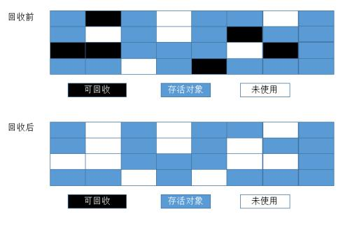
What’s JVM GC ?
GC(Garbage Collection)是动态内存分配的一种策略，用于回收无用内存。
Notes:
有关可选的时间/目标阶段的日程设计。

Slide 4
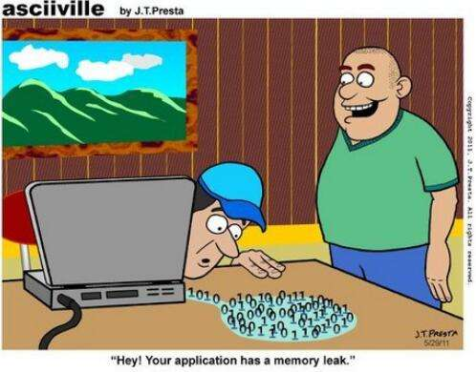
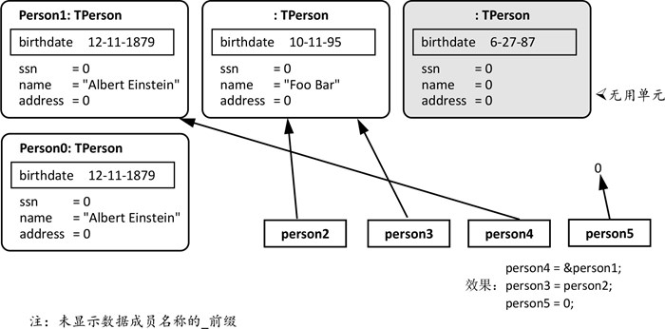
Why it is needed ?
减小程序编写开销
避免显式内存释放造成的问题
内存泄露
悬挂指针
Notes:
课程的目标和预期结果，和/或通过学习培养的技能。

Slide 5
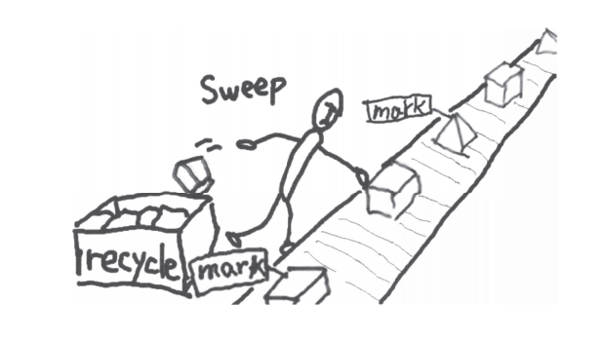
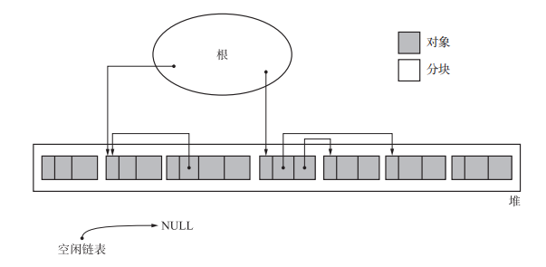
GC标记-清除算法
由标记阶段和清除阶段构成。
标记阶段把所有活动对象都做上标记，清除阶段是把那些没有标记的对象，也就是非活动对象回收的阶段。
通过这两个阶段，就可以令不能利用的内存空间重新得到利用。
初始时堆的状态
Notes:
课程的目标和预期结果，和/或通过学习培养的技能。

Slide 6
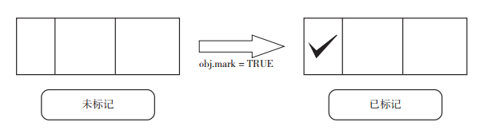
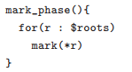
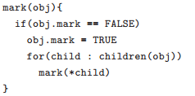
GC标记-清除算法
标记阶段
遍历并标记所有根节点能到达的对象，这些就是活动对象
伪代码
深度优先搜索
Notes:
课程的目标和预期结果，和/或通过学习培养的技能。

Slide 7
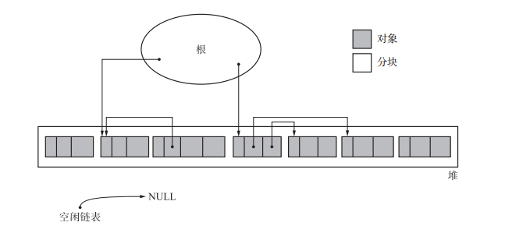
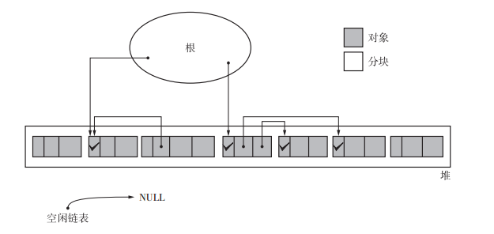
GC标记-清除算法
标记阶段
标记前的堆状态
标记后的堆状态
Notes:
课程的目标和预期结果，和/或通过学习培养的技能。

Slide 8
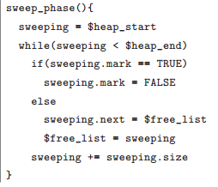
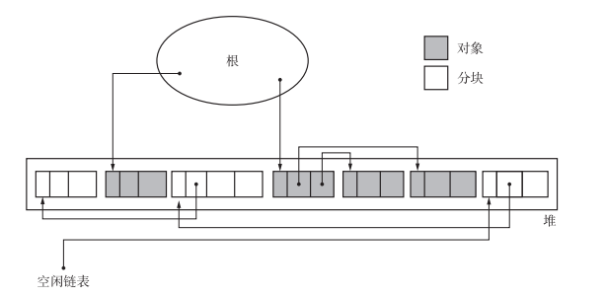
GC标记-清除算法
清除阶段
伪代码
从堆的起点开始，遍历整个堆，回收未被标记的对象，将已被标记的对象的标记抹去。
清除后堆的状态
Notes:
课程的目标和预期结果，和/或通过学习培养的技能。

Slide 9
GC标记-清除算法
优点：实现简单，不移动对象，与保守GC算法兼容。
缺点：分配时产生空间碎片，遍历链表导致分配速度慢，与写时复制技术（进程内存共享）不兼容。
优化策略：
分配速度慢：创建多个空闲链表——长度为1字节的空间、长度为2字节的空间.......长度大于100字节的空间（通常很少申请较大空间的分块）
碎片化：BiBOP法，即把堆分割成固定大小的块，特定大小的对象只能由同样大小的块分配空间。但这样可能导致很多同样大小的空间未被利用，未彻底解决碎片化问题。
不兼容写时复制：位图标记法，标记的位处于对象的头，使得更改标记位（即使不重写对象）也需要复制共享内存的数据，冗余复制过多。为此我们单独为标志位制作一张表格（每个字分配一位），标记是对表格进行操作。由于所有对象的位集中在一起，可以快速消除标志位。
清除花费时间过多：延迟清除法，即如果能用清除操作分配空间，则返回分块，否则先标记，再调用延迟清除函数进行分配。
Notes:
课程的目标和预期结果，和/或通过学习培养的技能。

Slide 10
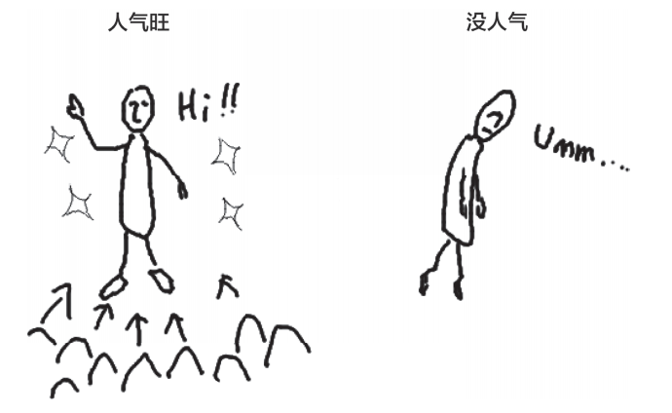
引用计数算法
让所有对象事先记录下“有多少程序引用自己”。让各对象知道自己的“人气指 数”，从而让没有人气的对象自己消失，这就是引用计数法（Reference Counting），它是George E. Collins 于 1960 年钻研出来的。
Notes:
课程的目标和预期结果，和/或通过学习培养的技能。

Slide 11
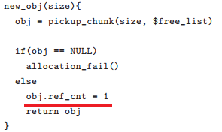
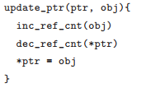
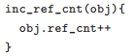
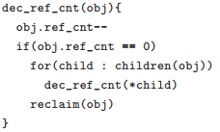
引用计数算法
计数器：作为一个对象的属性值，在新建对象、引用对象时修改计数器的值
伪代码
新建对象
引用对象，之前引用对象计数器减一
计数器增量操作
计数器减量操作，为0时回收
Notes:
课程的目标和预期结果，和/或通过学习培养的技能。

Slide 12
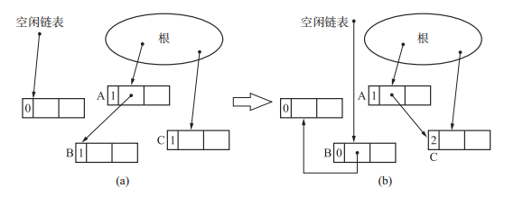
引用计数算法
执行完算法的堆状态
Notes:
课程的目标和预期结果，和/或通过学习培养的技能。

Slide 13
引用计数算法
优点：垃圾可以立刻回收，最大暂停时间短，不需要沿指针查找。
缺点：处理计数器增减开销过大，计数器占用空间较多，实现较为复杂，无法回收循环引用的对象。
优化策略：
延迟引用计数：处理计数器增减开销过大，很大一部分原因是根引用变化频繁。为此，根引用的对象变化不改变计数器，为了防止活动对象被回收，计数器为0的对象暂存在一个表里，需要释放内存时，扫描该表，将其中根引用的对象计数器加一，回收剩余计数器为0的对象。但这毁坏了立刻回收的性质，也加大了最大暂停时间。
Sticky引用计数法：主要是为了解决计数器占位太多的问题。实际由很多对象刚被创建就死亡，不必留太多位给计数器，计数器溢出的对象很少（这部分对象我们不做处理）。此外，还可以将标记-清除算法与引用计数法结合，标记阶段对计数器进行增量操作，清除阶段回收计数器为0的对象。它能回收计数器溢出的对象和循环的垃圾。
Notes:
课程的目标和预期结果，和/或通过学习培养的技能。

Slide 14
引用计数算法
优化策略：
1位引用计数法：Sticky引用计数法的极端情况（观察发现几乎所有对象是不共有的），只留一位（可以称为标签）给计数器，计数器由指针持有。0代表只有1次引用，1代表有多次引用。指针操作仅有复制和删除（释放标签为0的指针所指的对象），这使得高速缓存不容易缺失。这种方法难点在于处理溢出的对象。
部分标记-清除算法：为了处理循环垃圾。只对有可能循环引用的垃圾使用标记-清除算法，其他对象使用引用计数法。对象有四种标记：绝对不是垃圾、绝对是垃圾、搜索完毕、可能是循环垃圾。通过遍历可能是循环垃圾的对象，递归访问其子对象，使其计数器减一，将最终计数器为0的对象（循环垃圾）回收，实现了对循环垃圾的处理。缺点在于遍历代价太高，极大延长了最大暂停时间。
Notes:
课程的目标和预期结果，和/或通过学习培养的技能。

Slide 15
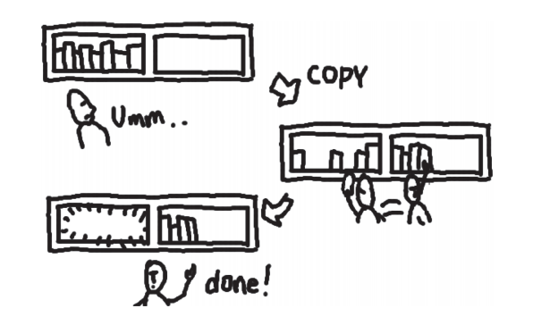
GC复制算法
把堆空间一分为二，每次只使用其中一个(From空间)，当它满了之后将其活动对象复制到另一空间(To空间)，不复制死对象，从而释放空间，之后使用新的From空间(原To空间)。GC复制算法由1969 Robert R. Fenichel 和 Jerome C. Yochelson提出。
Notes:
课程的目标和预期结果，和/或通过学习培养的技能。

Slide 16
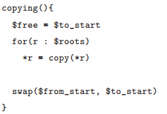
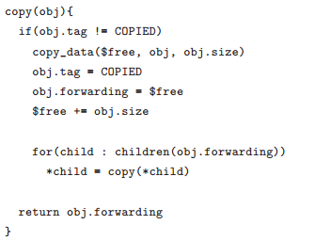
GC复制算法
复制算法
伪代码
将根节点可达的所有From空间的活动对象复制到To空间
将作为参数给出的对象复制，再递归复制其子对象 。
Notes:
课程的目标和预期结果，和/或通过学习培养的技能。

Slide 17
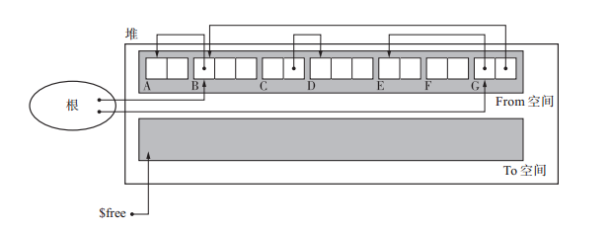
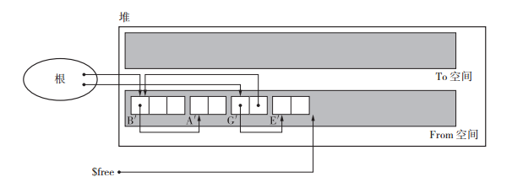
GC复制算法
初始状态
复制完成后
Notes:
课程的目标和预期结果，和/或通过学习培养的技能。

Slide 18
GC复制算法
优点：吞吐量优秀，可以实现高速分配，不需要空闲区域链表，不会发生碎片化，与缓存兼容。
缺点：堆的使用效率低下，不兼容保守式GC，必须要移动对象重写指针，递归调用函数会导致额外负担非常大。
优化策略：
复制算法递归调用：Cheney的GC复制算法。使用广度有限搜索来进行GC复制算法，解决了递归调用的问题的缺点。把scan和$free之间的堆变成了队列，从而不构建队列而完成了FIFO的广度有限搜索，省去了用于搜索的内存空间。而且解决了F和Y的GC复制算法的递归问题。但也有缺点，广度有限搜索导致在To空间中，相邻的对象是兄弟关系而不是父子关系，这样与cache缓存不兼容。处理一个obj时，继续访问obj.child的可能性非常大。
Notes:
课程的目标和预期结果，和/或通过学习培养的技能。

Slide 19
GC复制算法
优化策略：
对cache缓存不兼容：近似深度有限搜索。这个算法采取的不是完整的广度优先算法，而是在cache中每个page上分别进行广度有限搜索。这里利用了广度有限搜索的性质，搜索一开始把有引用关系的对象安排在同一个页面。
堆的使用效率低下：多空间复制算法。把堆分成N块，只把其中的一块当作To区域，对其中两块当作From和To，进行GC复制算法，剩下的N-2块进行标记-清除算法。然后把From和To向后挪。把这两种算法结合起来来用。
Notes:
课程的目标和预期结果，和/或通过学习培养的技能。

Slide 20
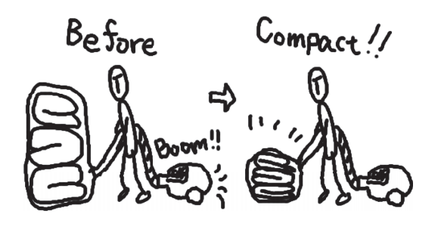
GC标记-压缩算法
是GC 标记 - 清除算法与 GC 复制算法相结合的产物。
Notes:
课程的目标和预期结果，和/或通过学习培养的技能。

Slide 21
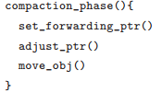
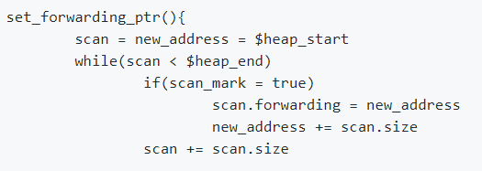
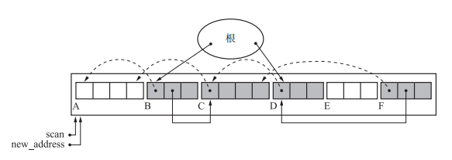
GC标记-压缩算法
Lisp2算法
把堆进行压缩，把所有活的对象都放在堆的一边，空闲的内存空间拼接在一起在堆的另一端。过程分为三步，需要扫描整个堆空间三次。
伪代码（标记部分与之前一样）
第一步。扫描完成后，把活对象的forwarding指向压缩后那个对象应该在的位置。
压缩主体函数
Notes:
课程的目标和预期结果，和/或通过学习培养的技能。

Slide 22
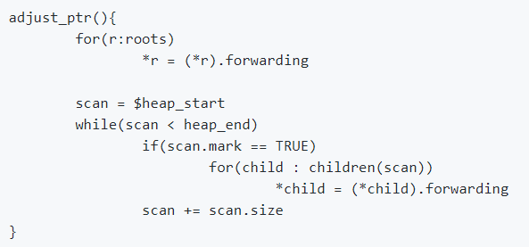
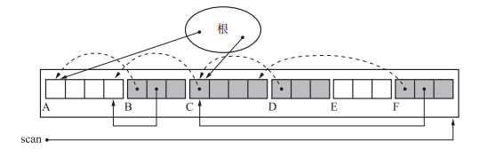
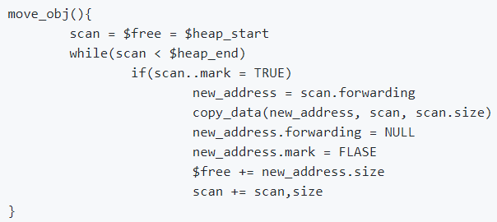
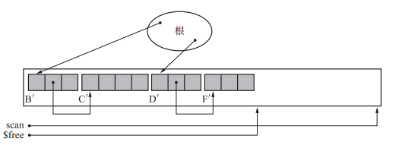
GC标记-压缩算法
伪代码（标记部分与之前一样）
第二步：更新各个对象的指针
第三步：再次遍历整个堆，把活的对象移动到forwarding的该在的位置。
Notes:
课程的目标和预期结果，和/或通过学习培养的技能。

Slide 23
GC标记-压缩算法
优点：堆利用率高，不会产生碎片化。
缺点：花费时间太长。需要扫描整个堆三遍。因此吞吐量很低。 需要给每一个对象补充额外的一个域forwarding来记录移动后的位置。
优化策略：
Saunders 的Two-FInger压缩算法：算法要求堆中所有单元大小一致。可以解决吞吐量小，以及需要始终保存每个活对象的Forwarding域的问题。因为对象的大小都一样了，所以只遍历两遍堆。第一遍移动，把活对象搬到前面的空闲块。第二遍更改指针，指向现在的新的对象的位置。这有一些缺陷：搬运的过程中没有考虑过引用的父子关系，这样，对cache缓存就不适合。此外，前提限制条件太严格，但是在BiBOP的前提下可以解决。
Notes:
课程的目标和预期结果，和/或通过学习培养的技能。

Slide 24
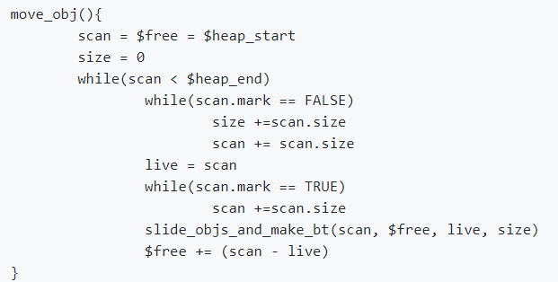
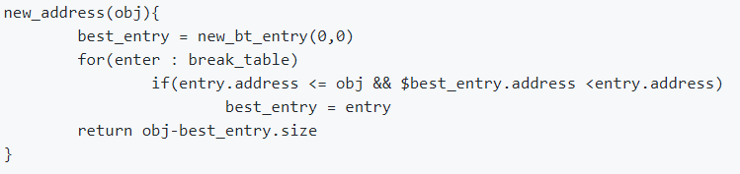
GC标记-压缩算法
优化策略：
B.K. Haddon和W.M. Waite的表格算法：表格算法利用空闲的块来记录所需要的信息，并在GC之后放弃这些块，从而不需要额外的forwarding域，而且保存了对象之间的引用关系。对cache友好，但维持间隙表格需要很高的代价。
伪代码
adjust_ptr函数不再使用forwarding域，而使用new_address函数。函数会返回参数 obj 移动后的地址，在第2行的new_bt_entry函数中生成虚拟间隙表格入口。
对mov_obj函数稍作修改。这里不是分别移动各个对象，而是移动连续的活动对象群。
Notes:
课程的目标和预期结果，和/或通过学习培养的技能。

Slide 25
GC标记-压缩算法
优化策略：
B.K. Haddon和W.M. Waite的表格算法：表格算法利用空闲的块来记录所需要的信息，并在GC之后放弃这些块，从而不需要额外的forwarding域，而且保存了对象之间的引用关系。对cache友好，但维持间隙表格需要很高的代价。
伪代码
adjust_ptr函数不再使用forwarding域，而使用new_address函数。函数会返回参数 obj 移动后的地址，在第2行的new_bt_entry函数中生成虚拟间隙表格入口。
对mov_obj函数稍作修改。这里不是分别移动各个对象，而是移动连续的活动对象群。
Notes:
课程的目标和预期结果，和/或通过学习培养的技能。

Slide 26
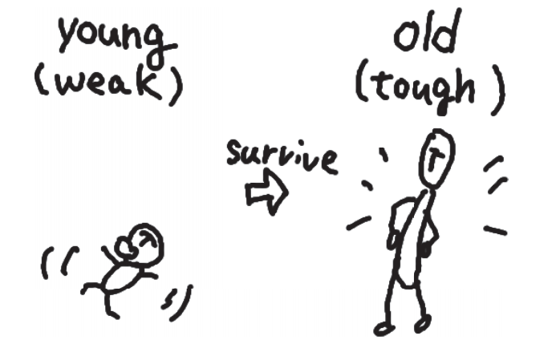
分代垃圾回收
大部分对象生成后马上变成垃圾，据此特点，给对象引入年龄的概念，对不同代使用不同GC算法。本算法不能单独执行，需要和标记-清除等基本算法一起使用。
Notes:
课程的目标和预期结果，和/或通过学习培养的技能。

Slide 27
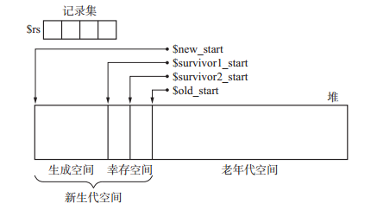
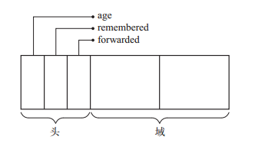
分代垃圾回收
Ungar的垃圾回收
堆的结构
对象的结构
生成空间满后，执行新生代GC算法，将生成空间和幸存空间（仅一个被使用）中的活动对象复制到另一个幸存空间中。
对象头部需要记录一些信息，除对象类型和种类之外，还包括年龄(age)、复制完毕的标(forwarded)、 向记录集记录完毕的标志(remembered)
Notes:
课程的目标和预期结果，和/或通过学习培养的技能。

Slide 28
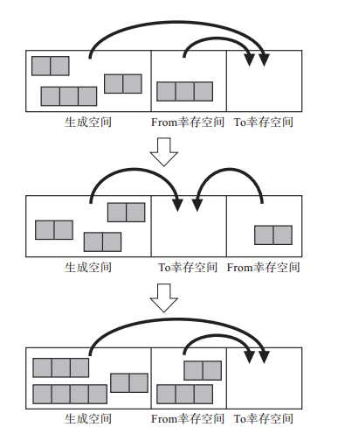
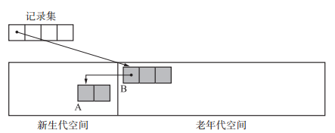
分代垃圾回收
新生代GC（GC的重点）
回收过程
使用GC复制算法。只有从一定次数的新生代 GC 中存活下来的对象才会得到晋升。检查老年代对象对新生对象的引用会降低效率，我们引入记录集（通常是数组的形式）来记录这种引用。
记录集
Notes:
课程的目标和预期结果，和/或通过学习培养的技能。

Slide 29
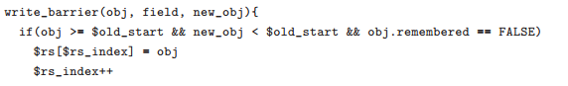
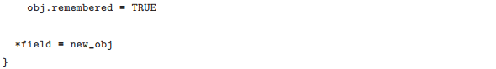
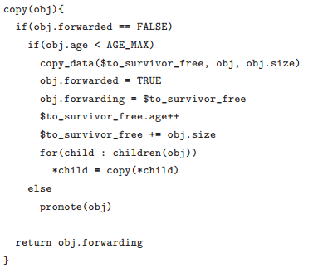
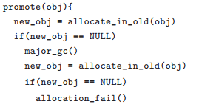
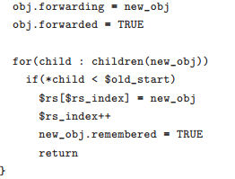
分代垃圾回收
伪代码
当不在记录集的老年代对象对新生代对象发出引用，将其写入到记录集中。改写标志位。
额外检查年龄。年龄满了晋升到老年代空间，否则复制到幸存空间。
将对象晋升到老年代空间。老年代空间满了执行老年GC。
Notes:
课程的目标和预期结果，和/或通过学习培养的技能。

Slide 30
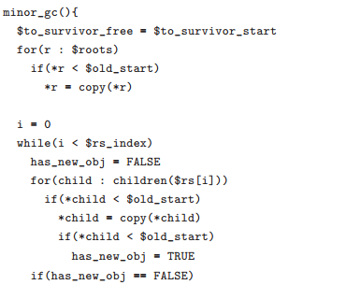
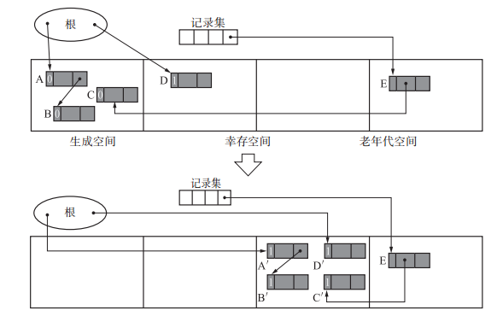
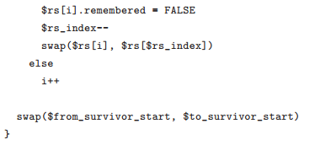
分代垃圾回收
伪代码
执行过程
Notes:
课程的目标和预期结果，和/或通过学习培养的技能。

Slide 31
分代垃圾回收
老年代GC直接采用之前GC算法。
优点：花费时间较长的老年GC算法执行少，新生代GC算法只面向刚生成的对象，提高了效率，吞吐量得到改善。
缺点：不是所有程序都符合该规律，对这些程序，分代回收算法只会起到反作用。引用对象过多时可能溢出。
优化策略：
代之间的引用：也可以利用卡片标记的方式——将老年代空间等大分割，为每个空间设置标志位进行管理，空间有老年代对象引用新生代对象时，设置标志位。特别的，部分OS利用页面管理内存，将空间切割成页面大小，可以借助OS管理标志位。
代的划分：实际上可以划分更多代。通常划分2~3代效果最好。
其他的分代垃圾回收算法：列车垃圾回收等。
Notes:
课程的目标和预期结果，和/或通过学习培养的技能。

Slide 32
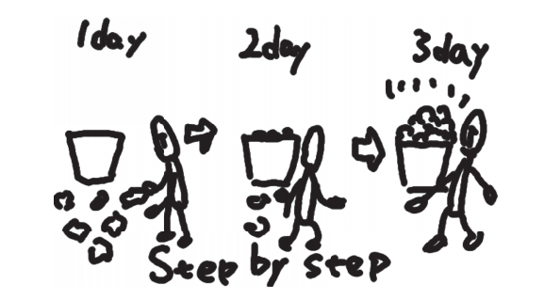
增量式垃圾回收
增量式垃圾回收（Incremental GC）是一种通过逐渐推进垃圾回收来控制 mutator 最大暂停时间的方法。
Notes:
课程的目标和预期结果，和/或通过学习培养的技能。

Slide 33
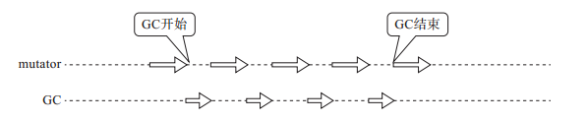
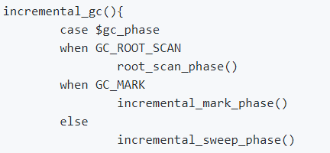
增量式垃圾回收
Dijkstra的三色标记算法
GC中可以把一个对象有没有GC处理过使用颜色标记。这个可以适用所有的搜索型GC算法，实现增量GC。下面以GC标记-清除法为例使用三色标记法实现增量GC。用白色标记还没搜索过的对象，灰色标记正在搜索的对象，黑色标记搜索完成的对象。
增量式GC过程
算法主体部分
Notes:
课程的目标和预期结果，和/或通过学习培养的技能。

Slide 34
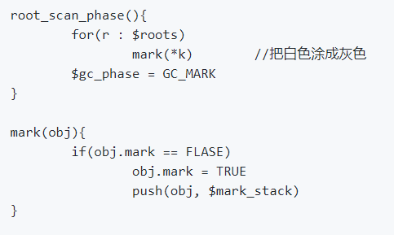
增量式垃圾回收
1.根查找阶段
如果参数 obj 还没有被标记，那么就将其标记后堆到标记栈。当所有直接从根引用的对象涂成了灰色时，根查找阶段结束 。
Notes:
课程的目标和预期结果，和/或通过学习培养的技能。

Slide 35


增量式垃圾回收
2.标记阶段
标记MARK_MAX个对象后就把CPU还给mutator继续跑。此外，为了解决标记遗漏的问题，需要使用写入屏障。
Notes:
课程的目标和预期结果，和/或通过学习培养的技能。

Slide 36

增量式垃圾回收
3.清除阶段
把没被标记的对象连接到空闲链表，取消已标记的对象的标志位。为了只对一定个数的对象执行清除操作，清理swept_count 个对象后暂停，执行mutator。
Notes:
课程的目标和预期结果，和/或通过学习培养的技能。

Slide 37
增量式垃圾回收
优点：显然，终于解决了mutator和gc之间可以交替进行，不需要一口气GC完耽搁程序太久的问题。
缺点：降低了吞吐量。只要用到写入屏障，就会增加额外负担。增量GC比不增量的会有很多的额外花费。
Notes:
课程的目标和预期结果，和/或通过学习培养的技能。

Slide 38

JAVA Garbage Collector
第一阶段：Serial收集器
它是最基本的收集器。最大特点是单线程，由于没有线程交互的开销，Serial简单而高效。有一些变种，如Serial Old（老年代版本）、ParNew（多线程版本）
Notes:
课程的目标和预期结果，和/或通过学习培养的技能。

Slide 39

JAVA Garbage Collector
第二阶段：Parallel 收集器
它是并行的多线程新生代收集器。可以充分利用多核的特性，大幅降低GC时间。最大特点是吞吐量可控，适合主要是后台运算而不需要太多交互的任务。有一些变种，如Parallel Old（老年代版本）。
Notes:
课程的目标和预期结果，和/或通过学习培养的技能。

Slide 40

JAVA Garbage Collector
第三阶段：CMS 收集器
它是以获取最短回收停顿时间为目的的收集器。它使用“标记-清除”算法。这是一个非常优秀的收集器。最大特点就是垃圾收集时极短的停顿时间，所以非常适用于互联网或者B/S系统的服务端的Java应用，这些应用重视服务的响应速度。
Notes:
课程的目标和预期结果，和/或通过学习培养的技能。

Slide 41

JAVA Garbage Collector
第四阶段：G1 收集器
Oracle计划在jdk9中将G1变为默认收集器，替代CMS。它和CMS同样关注如何降低停顿时间，但它还建立了可预测的停顿的时间模型，使用者可以指定停顿时间。
Notes:
课程的目标和预期结果，和/或通过学习培养的技能。

Slide 42
GC state of the art
查看了14年之后的GC相关的论文，发现连引用量上一百的都没有。查看过一些文章后发现，GC的核心思想都是之前的那些经典思想，只是说基于不同的平台或者不同的应用场景有了相应的优化。为了想查看最先进的GC算法是什么样子的，调查了最新的安卓8的ART对GC的实现。
2017谷歌I/O开发者大会介绍了Android O对于GC的实现方法和效果提升，让我们以Android O ART为例看看现在的GC算法是什么样子的。
Notes:
课程的目标和预期结果，和/或通过学习培养的技能。

Slide 43

Android O GC
Notes:
课程的目标和预期结果，和/或通过学习培养的技能。

Slide 44

Android O GC
Notes:
课程的目标和预期结果，和/或通过学习培养的技能。

Slide 45

Android O GC
Notes:
课程的目标和预期结果，和/或通过学习培养的技能。

Slide 46

Android O GC
Notes:
课程的目标和预期结果，和/或通过学习培养的技能。

Slide 47

Android O GC
Notes:
课程的目标和预期结果，和/或通过学习培养的技能。

Slide 48

Android O GC
Notes:
课程的目标和预期结果，和/或通过学习培养的技能。

Slide 49

Android O GC
Notes:
课程的目标和预期结果，和/或通过学习培养的技能。

Slide 50

Android O GC
Notes:
课程的目标和预期结果，和/或通过学习培养的技能。

Slide 51
Android O GC
Notes:
课程的目标和预期结果，和/或通过学习培养的技能。

Slide 52

Android O GC
Notes:
课程的目标和预期结果，和/或通过学习培养的技能。

Slide 53
Java的GC
到底是
怎么运作的?
Notes:
课程的目标和预期结果，和/或通过学习培养的技能。

Slide 54
要想真的理解,
不能光听别人说.
Notes:
课程的目标和预期结果，和/或通过学习培养的技能。

Slide 55
维基?
Notes:
课程的目标和预期结果，和/或通过学习培养的技能。

Slide 56
不行.
Notes:
课程的目标和预期结果，和/或通过学习培养的技能。

Slide 57
Oracle官方Specification?
Notes:
课程的目标和预期结果，和/或通过学习培养的技能。

Slide 58
也不行!
Notes:
课程的目标和预期结果，和/或通过学习培养的技能。

Slide 59
必须看源码!
Notes:
课程的目标和预期结果，和/或通过学习培养的技能。

Slide 60
看什么源码呢?
Notes:
课程的目标和预期结果，和/或通过学习培养的技能。

Slide 61
JVM源码!
Notes:
课程的目标和预期结果，和/或通过学习培养的技能。

Slide 62
所以我们调研的是
Notes:
课程的目标和预期结果，和/或通过学习培养的技能。

Slide 63
最厉害的!
最主流的!
Oracle官方认证的!
Notes:
课程的目标和预期结果，和/或通过学习培养的技能。

Slide 64
Oracle默认JVM
HotSpot!
源码!
Notes:
课程的目标和预期结果，和/或通过学习培养的技能。

Slide 65
JVM代码这么多,看的过来吗?
没关系!我们只看其中
内存管理和GC部分的子集!
Notes:
课程的目标和预期结果，和/或通过学习培养的技能。

Slide 66
HotSpot
HotSpot架构
Notes:
课程的目标和预期结果，和/或通过学习培养的技能。

Slide 67

HotSpot架构
Notes:
课程的目标和预期结果，和/或通过学习培养的技能。

Slide 68

HotSpot-GC初始化
Universe模块
初始化heap
Notes:
课程的目标和预期结果，和/或通过学习培养的技能。

Slide 69

HotSpot-GC初始化
Universe模块
初始化heap
Notes:
课程的目标和预期结果，和/或通过学习培养的技能。

Slide 70
HotSpot-gc/shared 公共模块
CollectedHeap:
GenCollectedHeap
基本功能:
pre_initialize
G1CollectedHeap
mem_allocate
ParallelScavengeHeap
allocate_new_tlab
stop
GCCause:
引起GC的原因
Notes:
课程的目标和预期结果，和/或通过学习培养的技能。

Slide 71
HotSpot-gc/shared 公共模块
GenCollectedHeap:
young generation
基本功能:
initialize:内存堆初始化
old generatioin
allocate:向os申请空间
mem_allocate:分配内存
除了负责java对象的内存分配,也负责gc部分,依赖CollectorPolicy
Notes:
课程的目标和预期结果，和/或通过学习培养的技能。

Slide 72
HotSpot-gc/shared 公共模块
GenCollectedHeap::
initialize初始化:
调用pre_initialize
->生成各代内存管理器
->向os申请内存空间
->申请不足,终止jvm
->初始化youngGen,oldGen内存管理器
Notes:
课程的目标和预期结果，和/或通过学习培养的技能。

Slide 73

HotSpot-gc/shared 公共模块
GenCollectedHeap::
initialize初始化:
调用pre_initialize
->生成各代内存管理器
->向os申请内存空间
->申请不足,终止jvm
->初始化youngGen,oldGen内存管理器
Notes:
课程的目标和预期结果，和/或通过学习培养的技能。

Slide 74

HotSpot-gc/shared 公共模块
GenCollectedHeap::
Allocate:
申请内存:
Notes:
课程的目标和预期结果，和/或通过学习培养的技能。

Slide 75
HotSpot-gc/shared 公共模块
GenCollectedHeap::mem_allocate
GenCollectedHeap::allocate_new_tlab
分配内存
两者都是通过调用collector_policy()
->mem_allocate_work()
实现.
Notes:
课程的目标和预期结果，和/或通过学习培养的技能。

Slide 76
HotSpot-gc/shared 公共模块
CollectorPolicy:
GenCollectorPolicy
基本功能:
initialize_flags
G1CollectorPolicy
initialize_size_info
mem_allocate_work
Notes:
课程的目标和预期结果，和/或通过学习培养的技能。

Slide 77
HotSpot-gc/shared 公共模块
GenCollectorPolicy:
MarkSweepPolicy
基本功能:
initialize_flags
ConcurrentMarkSweepPolicy
initialize_size_info
mem_allocate_work
Notes:
课程的目标和预期结果，和/或通过学习培养的技能。

Slide 78
HotSpot-gc/shared 公共模块
GenCollectorPolicy:
mem_allocate_work:
确保没有gc
->尝试lock-free分配
->尝试locked分配
->分配失败,唤醒GC
->gc成功,再分配
Notes:
课程的目标和预期结果，和/或通过学习培养的技能。

Slide 79


HotSpot-gc/shared 公共模块
GenCollectorPolicy:
唤醒GC:
通过JVM操作唤醒,
而不是自身执行.
Notes:
课程的目标和预期结果，和/或通过学习培养的技能。

Slide 80
HotSpot-GC
Serial GC:
Heap:
GenCollectedHeap
Policy:
MarkSweepPolicy
Notes:
课程的目标和预期结果，和/或通过学习培养的技能。

Slide 81
为C语言实现GC
是否可以为C语言通过封装malloc函数实现C语言的GC呢？
答案是可以的。
首先gcInit()生成自己维护的堆，然后使用gcAlloc()来实现malloc的功能，gcAlloc()将在我们自己的堆上申请空间，并在空间没有的时候去调用garbage collecte。最后结束destroyGC()就可以了。
我们详细探究了一份C语言的GC的开源代码，把代码重新抄写一遍并在此同时学习代码书写的规范和log的技巧等等。在此基础上，尝试了自己动手来写C语言的GC程序。
Notes:
课程的目标和预期结果，和/或通过学习培养的技能。

Slide 82
总结
在调研过程中，我们学习若干经典算法，精析最经典的jvmGC实现，了解最先进GC思想，学习了代码书写的规范，尝试到每一个变量每一个函数的亲手落实，和其他小组进行交流探讨，对GC有了一定的了解和认识，并收获了一段丰富的学习经历。
Notes:
课程的目标和预期结果，和/或通过学习培养的技能。

Slide 83
END.
Thank you!
Notes:
课程的目标和预期结果，和/或通过学习培养的技能。

